Slide 1
Trestní právo

Slide 2
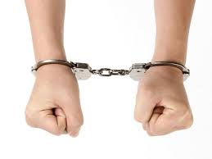
Trestný čin
TRESTNÝ ČIN – jednání nebezpečné pro společnost, jehož znaky jsou definovány ve zvláštní části trestního zákoníku
přečiny – TČ do 5 let odnětí svobody, např. z nedbalosti
zločiny – TČ nad 5 let
zvlášť závažné zločiny
– nad 10 let

Slide 3
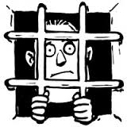
Trestní odpovědnost
Naplnění skutkové podstaty – skutek byl spáchán
pachatel – nad 15 let, příčetný
vina, úmysl, nedbalost
Beztrestnost i při zjištění viny:
- Krajní nouze, nutná obrana, mladiství, nepříčetnost, oprávněné použití zbraně

Slide 4
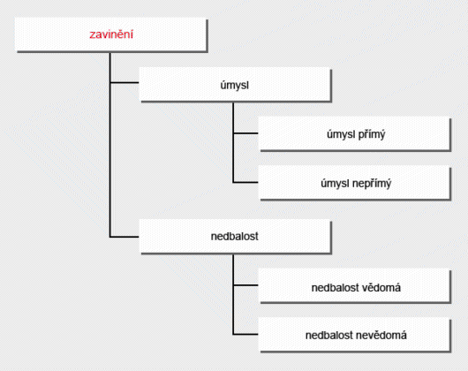

Slide 5
Stádia trestného činu
Za pokus a přípravu jako za TČ, ale muže být sníženo
Učiněná lítost – náprava, zabránění TČ

Slide 6
Tresty a ochranná opatření
- PODMÍNĚNÝ A NEPODMÍNĚNÝ TREST
odnětí svobody - do 20 let, výjimečně trest 20 - 30 nebo na doživotí
ztráta čestných titulů a vyznamenání, ztráta vojenské hodnosti
zákaz činnosti – na max. 10 let, např. podnikatel nebo řidič z povolání
propadnutí majetku - nesmí věci osobní potřeby a věci nutné k výchově osoby svěřené, zaniká společné jmění manželů
peněžitý trest
propadnutí věci - věci, které byly získány pomocí TČ, které byly použity při TČ, byly odměna za spáchání TČ
vyhoštění z území ČR
zákaz pobytu
obecně prospěšné práce - 50-300 hodin bezplatně, za přečiny
domácí vězení
zákaz vstupu na sportovní, kulturní a jiné společenské akce

Slide 7
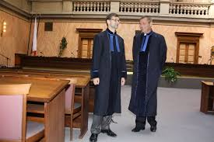
TRESTNÍ ŘÍZENÍ a jeho subjekty
trestní právo procesní (trestní řád)
Zákonem upravený postup orgánů činných v trestním řízení
soud, státní zástupce, policie
x
osoba proti níž je vedeno trestní řízení (podezřelý, obviněný, obžalovaný, odsouzený)
poškozený, zúčastněná osoba
obhájce (advokát)

Slide 8
Zásady trestního řízení
trestní stíhání může být vedeno jen ze zákonných důvodů zákonným způsobem
obžalobu podává výhradně státní zástupce
i když se obžalovaný dozná, musí být prozkoumány okolnosti
dokud není člověku prokázána vina, je nevinný = presumpce neviny
jednání u soudu je ústní a veřejné
- soudce má 48 hodin od zadržení rozhodnout, zda je důvod, aby byl držen ve vazbě
http://zpravy.idnes.cz/rath-podal-stiznost-na-cely-krajsky-soud-ffy-/krimi.aspx?c=A150217_112326_domaci_pku

Slide 9
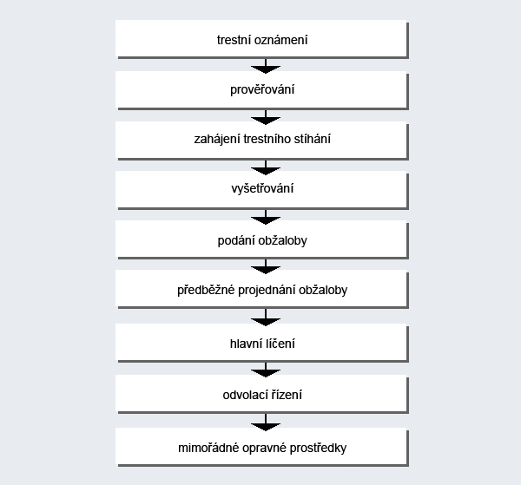
Stádia trestního řízení

Slide 10
Správní právo
Definice: souhrn právních norem o veřejné správě (administrativě státu) a územní samosprávě
zabývá se občanskými záležitostmi, veřejným pořádkem
Prameny - Ústava ČR, zákon o obecním zřízení, zákon o krajském zřízení, zákon o správním řízení (správní řád), zákon o Policii ČR, zákon o obecní policii

Slide 11
Veřejná správa má dvě části:
a) státní správa - státní správní orgány (ministerstva, okresy)
b) samospráva - orgány s právní subjektivitou a jistou mírou autonomie (obce, kraje)
Orgány nižších územních celků jsou podřízeny orgánům vyšších územních celků (nejvyšším orgánem je vláda)
Nejnižší správní jednotkou je OBEC (v ČR něco málo přes 6 tisíc obcí)

Slide 12
Obecní zřízení:
a) obec - má obecní úřad, zastupitelstvo, radu starostu
b) město - má městské zastupitelstvo, radu, starostu
c) statutární města - jmenovitě uvedena v zákoně, může být rozděleno na městské obvody a části, mají městskou správu, mají magistrát, v čele stojí primátor
-Brno, Karlovy Vary, Kladno, Liberec, Ostrava, Pardubice
Praha - zvláštní postavení - má statut kraje, magistrát, rada, primátor

Slide 13
Hospodaření:
- podle rozpočtu sestavovaného na každý rok
příjmy obce - podíl na daních odvedených státu, fondy, poplatky, podnikatelská činnost, dotace z rozpočtu, výnosy sbírek, výnos z obecního majetku

Slide 14
Působnost obce:
samostatná působnost - sama si spravuje vlastní obecní záležitosti - obecní samospráva
přenesená působnost - představuje podíl obce na výkonu státní správy (zákon o stavebním řádu, o výši správních poplatků, přestupky, matriky)
rozšířená působností - města, ve kterých jsou obecní úřady pověřeny vykonáváním státní správy za jiné menší obce
- jsou to bývalá okresní města

Slide 15
Správní řízení
Zahájení na žádost (stavební povolení), z moci úřední (nepovolená stavba, přestupek)
Rozhodnutí, odvolání (nadřízený orgán)
Účastníci řízení vyrozuměni poštou (fikce doručení) nebo veřejnou vyhláškou
Správní soud, nejvyšší správní soud

